Slide 1


Fullstack Web Challenge
Silver Chapter 3

Slide 2


Hal-Hal yang Harus Kamu Lewati
SKILL METRICS
Kemampuan teknis yang akan kamu pelajari
01
ACCEPTANCE CRITERIA
Kriteria pengumpulan challenge yang harus kamu penuhi untuk dapat melewati chapter
DELIVERY
Hal yang akan kamu lakukan untuk dapat melewati chapter
03
02

Slide 3
Hal-Hal yang Harus Kamu Lewati
SKILL METRICS
(Kemampuan teknis yang akan kamu pelajari)
OOP di Javascript
OOP Introduction
Polymorphism
Inheritance
Encapsulation
Abstraction
DOM
DOM Introduction
Selector
DOM Manipulation
NodeJS
Runtime Environment
Module System
Package Manager
Browser Comparison
HTTP Server
Serving HTML file
Serving static file
JSON

Slide 4
Hal-Hal yang Harus Kamu Lewati
DELIVERY
(Hal yang akan kamu lakukan untuk dapat melewati chapter)
OOP Introduction
Memahami konsep OOP dalam pemrograman
Membuat Class dalam OOP
Melakukan mapping data yang sudah didefinisikan dalam array
Menerapkan encapsulation untuk meningkatkan keamanan data
Mengimplementasikan kode dengan menggunakan konsep abstraksi
DOM
Memahami konsep DOM
Mampu mengimplementasikan DOM manipulation pada Javascript
NodeJS
Memahami konsep Web Server dan Node.JS sebagai runtime environment
Mampu melakukan instalasi Node.js dan package manager dengan menggunakan NPM atau Yarn
Memahami konsep module dan jenis-jenisnya
Mampu membuat project sederhana menggunakan NodeJS
HTTP Server
Memahami konsep HTTP dan caranya bekerja
Membuat server menggunakan HTML statis
Membuat server menggunakan JSON statis

Slide 5
Hal-Hal yang Harus Kamu Lewati
CRITERIA
(Kriteria pengumpulan challenge yang harus kamu penuhi untuk dapat melewati chapter)
Menerapkan OOP (Bobot: 25%)
Pastikan membuat sebuah abstract class bernama Component
Component punya fungsi bernama render yang mana berfungsi untuk membangun string HTML yang akan diinject melalui DOM
Karena Component adalah sebuah abstract class, maka harus ada implementasi dari kelas tersebut yang bernama Car.
Menampilkan halaman desain yang bisa berubah secara dinamis (Bobot: 25%)
Halaman yang akan diimplemen adalah halaman Daftar Mobil Yang Bisa Disewa
Halaman tersebut akan memiliki input yang digunakan untuk memfilter mobil berdasarkan kondisi
Menggunakan DOM untuk memanipulasi halaman secara realtime (Bobot: 25%)
Di halaman Home, akan terdapat form yang nantinya ketika user menekan tombol cari, maka user akan di-redirect ke halaman Daftar Mobil Yang Bisa Disewa.
Input dari user yang sudah diisi halaman Home, akan terbawa ke halaman Daftar Mobil Yang Bisa Disewa.
Di halaman Daftar Mobil Yang Bisa Disewa akan terdapat filter yang mana ketika user menekan tombol Edit, maka halaman tersebut akan ditampilkan ulang dengan daftar mobil yang sesuai dengan filter.
Menggunakan NodeJS sebagai HTTP Server (Bobot: 25%)
HTTP Server harus bisa menyajikan HTML yang dibutuhkan beserta javascript dan cssnya.
Ketika ada request GET / maka server akan merespon dengan Homepage.
Ketika ada request GET /cars maka server akan merespon dengan Daftar Mobil Yang Bisa Disewa

Slide 6
Feature Breakdown
EPIC | USER STORY | DESIGN
Landing pages | Sebagai seorang user, aku dapat mencari daftar mobil yang ingin aku sewa melalui landing page. GIVEN: Aku ada di landing page WHEN: Ketika aku menekan tombol Mulai Sewa Mobil THEN: Aku akan di-redirect ke halaman Cari Mobil | Landing Page
Cari Mobil | Sebagai seorang user, aku dapat mencari daftar mobil yang ingin aku sewa melalui halaman Cari Mobil. GIVEN: Aku ada di halaman cari mobil WHEN: Ketika aku mengisi formulir dan menekan tombol Cari Mobil THEN: Aku akan diperlihatkan daftar mobil yang sesuai dengan filter yang diberikan. | Cari Mobil

Slide 7
Struktur Data Mobil
Atribut | Tipe | Deskripsi
ID | String | ID dari Mobil
Plate | String | Plat Nomor Mobil
Manufacture | String | Nama Manufaktur Mobil
Model | String | Nama Model Mobil
Image | String | Gambar mobil sebagai URL
Rent Per Day | Number | Harga sewa per hari
Capacity | Number | Kapasitas Penumpang
Description | String | Deskripsi singkat dari mobil
Transmission | String | Transmisi dari mobil, Manual atau Automatic
Type | String | Tipe Mobil
Year | String | Tahun mobil
Options | Array<String> | Opsi dari mobil tersebut
Specs | Array<String> | Spesifikasi dari mobil tersebut
Available At | String | Tanggal dari ketersediaan mobil ini untuk disewa

Slide 8
Spesifikasi Fitur
Spesifikasi Filter Daftar Mobil
Daftar mobil harus dapat di-filter berdasarkan Tipe Driver
Dengan supir
Lepas Kunci
Daftar mobil harus dapat di-filter berdasarkan Waktu Sewa
User akan memasukkan waktu sewa.
Pastikan mobil yang ditampilkan adalah, mobil yang dapat disewa di Waktu Sewa yang diinput oleh user. Artinya, Tanggal Tersedianya lebih dari Waktu Sewa.
Daftar mobil harus dapat di-filter berdasarkan Jumlah Penumpang
User secara opsional akan memasukkan jumlah penumpang.
Pastikan mobil yang ditampilkan adalah, mobil yang memiliki kapasitas jumlah penumpang lebih dari Jumlah Penumpang yang diinput oleh user

Slide 9
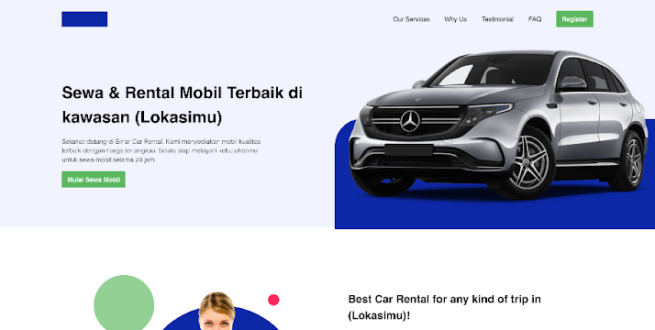
Landing Pages

Slide 10
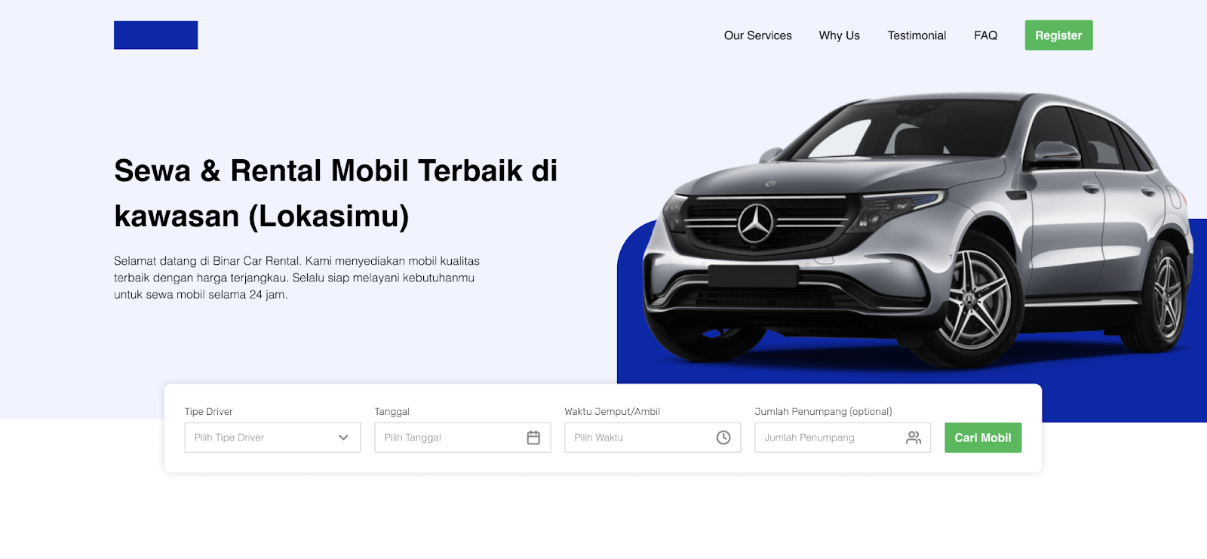
Cari Mobil/1

Slide 11
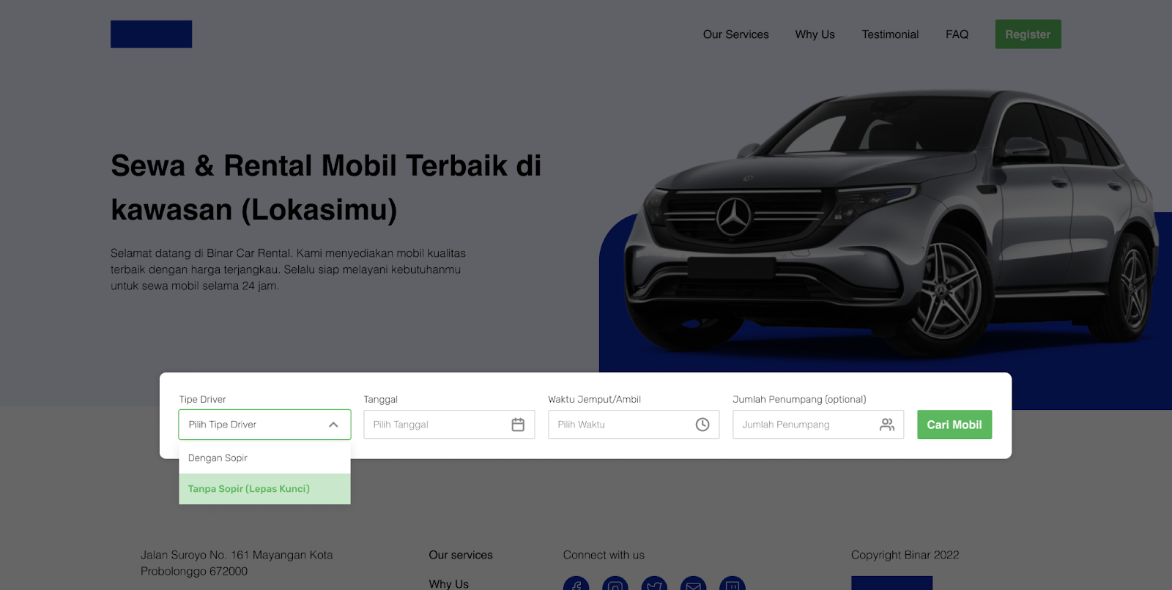
Cari Mobil/2

Slide 12
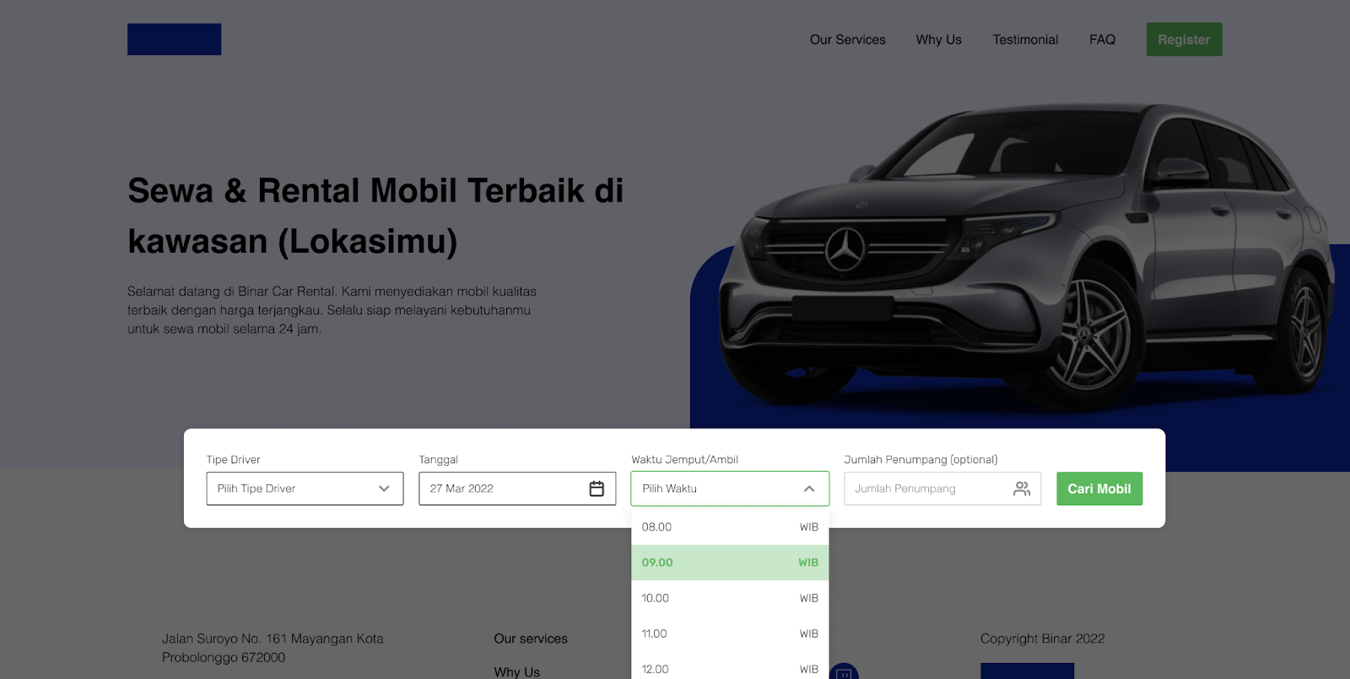
Cari Mobil/3

Slide 13
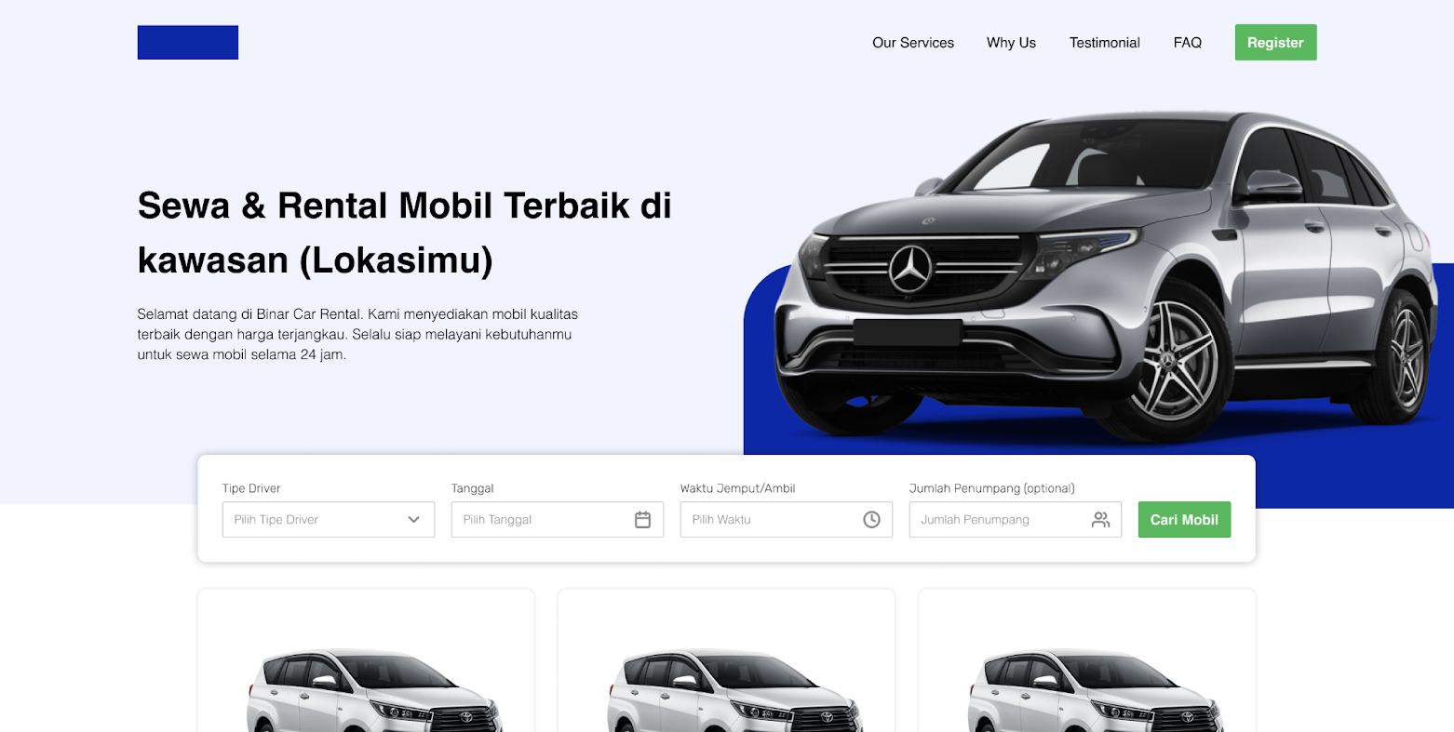
Cari Mobil/4

Slide 14

Langkah Pengerjaan
Detail Pengerjaan
Kamu clone repository berikut: https://github.com/fnurhidayat/probable-garbanzo
Pindahkan pekerjaan landing page di chapter 1 ke dalam project tersebut.
Implementasikan desain dari Figma ke halaman yang dibutuhkan.
Landing Page
Cari Mobil
Buat HTTP Server untuk menyajikan kedua halaman tersebut.
GET / akan membuka Landing Page
GET /cars akan membuka Cari Mobil
Jika dirasa sudah mantab, upload pekerjaanmu ke GitHub Repository dan kumpulkan sesuai ketentuan kelas.

Slide 15
Happy
Hacking

